Slide 1
ვირტუალური საკლასო ტური
პარტნიორები განათლებაში
საქართველოს ფორუმი 2012

Slide 2
პროექტის სახელწოდება: “ხ” ასო–ბგერის შესწავლა ინოვაციური მეთოდებით
ავტორი/ავტორები | ნინო მოსიაშვილი
სკოლა სკოლის პროფილის მოკლე აღწერა | გურჯაანის მუნიციპალიტეტის სოფელ გურჯაანის საჯარო სკოლა სკოლას დიდი ხნის ისტორია აქვს, იგი დაარსდა 1939 წელს, და ყოველთვის იყო რაიონის გამორჩეული სკოლა. სკოლას გააჩნია დიდი ეზო, დენდრარიუმი, სადაც ხარობს უამრავი გადაშენების პირას მყოფი ხე, სხვადასხვა ჯიშის იშვიათი პალმები და ბუჩქნარი.
სკოლის ვებგვერდი | SCHOOL BLOG PAGE
საგანი/საგნები | ქართული ენა, ხელოვნება, ისტ,
კლასი | I
პროექტის მიზნები | ხ ასო-ბგერის გაცნობა სხვადასხვა ინოვაციური მეთოდებით, მისი კითხვა და წერა. ისტ ტექნოლოგიების გამოყენების ელემენტარული უნარების განვითარება. სწორი კითხვის ჩვევის დაუფლება. ლექსიკური მარაგის გამდიდრება. ფონოლოგიური უნარ-ჩვევების დაუფლება. ეკოლიგიურად სუფთა პროდუქციის გაცნობიერება.

Slide 3
პროექტის აღწერა პროექტის მოკლე აღწერა. რა ამოცანები და სწავლის შედეგებია მოცემული? არის თუ არა სასწავლო აქტივობა გრძელვადიანი? მოითხოვს თუ არა დაგეგმილი აქტივობა მოსწავლეებისგან მათი სამუშაოს დაგეგმვისა და შეფასების ხანგრძლივ პროცესს? გთხოვთ, საჭიროებისამებრ დაურთოთ შესაბამისი ფაილები - გაკვეთილის გეგმა და სხვა. პრეზენტაციაში დოკუმენტების ჩართვის ინსტრუქცია იხილეთ ქვემოთ დანართში (სლაიდი 7). სასწავლო გარემოს დიზაინი სწავლის დაგეგმვის მაგალითები (მაგალითად, პედაგოგიური მიდგომა, ბმულები გამოყენებულ რესურსებზე). გთხოვთ, ხაზი გაუსვათ სწავლების შემოქმედებით და ინოვაციურ პრაქტიკებს. ყურადღება გაამახვილეთ იმაზე, თუ რამდენად უწყობს ხელს სწავლის დაგეგმვა 21-ე საუკუნისთვის აქტუალური ისეთი უნარების მრავალმხრივ განავითარებას, როგორიცაა ცოდნის კონსტრუირება, სწავლის პროცესში ინფორმაციულ-საკომუნიკაციო ტექნოლოგიების გამოყენება, პრობლემის გადაწყვეტა და ინოვაციურიობა, თვითრეგულირება, კოლაბორაცია და ეფექტური კომუნიკაცია? | –ახალი ასო–ბგერების მოხაზულობის გაცნობიერება (ქართული ენის დამახასიათებელი სარკისებრი ასოების გარჩევა „ხ“ და „ძ“) –21–ე საუკუნის ეკოლოგიური პრობლემების გაცნობიერება და ჯანსაღი პროდუქტის პოპულარიზაცია, მოსწავლეთა ოჯახებში და საზოგადოებაში. –მოსწავლეებში კვლევა–ძიებისა და შემოქმედებითი უნარების განვიტარება ისტ–ის გამოყენებით. ეკოლოგიური პრობლემების განხილვის დროს საჭიროა ეკოლოგიურად უსაფრთხო რესურსების შესწავლა, რაც თავის მხრივ გრძელვადიან დაგეგმვას მოითხოვს, პარალელურად მოსწავლეები მიიღებენ იმ ცოდნას, რომელსაც გამოიყენებენ როგორც პროექტის მიზნის მიღწევაში, ასევე ცხოვრებაში. მასწავლებლის მიერ მოცემული დავალებით მოსწავლეები მოახდენენ წაკითხულის ინსცენირებას – როლურ თამაშს. დაგეგმილი აქტივობები ეტაპობრივად განხორციელდა: შემეცნებითი ლაშქრობა (მოსწავლეთა მიერ განხორციელებული აქტივობების ვიდეო ჩანაწერის გაკეთება, მასწავლებლის დახმარებით მისი დამუშავება და ვიდეო გაკვეთილის შექმნა). გაკვეთილის მიზნიდან გამომდინარე ტექსტის დოკუმენტში შემუშავებული სავარჯიშოების გადაგზავნა მოსწავლეებთან პროგრამა Classroom Management–ის გამოყენებით, დავალების განხორციელების შემდგომი დათვალიერება ზემოთხსენებული პროგრამის Monitoring & Control-ის ფუნქციის გამოყენებით, მისი ჩვენება მოსწავლეთათვის და მისი განხილვა. ეკოლოგიურ პრობლემაზე მუშაობის დროს მოსწავლეების მიერ გადაღებული სურათების გამოყენებით ფოტოალბომის შექმნა. თიხის დამუშავების, შემუშავებული სამუშაოების განხორციელების პროცესში შემოქმედებითობის და ფანტაზიის უნარის განვითარება. არსებულ ცოდნასა და უნარებზე ახალი ცოდნის კონსტრუირება. გადაცემული ცოდნის შესამოწმებლად მასწავლებელი ავალებს მოსწავლეებს გადაუღონ სურათები სახლში არსებულ მივიწყებულ ტრადიციულ თიხის ჭურჭელს და შემდგომ მოახდინონ შექმნილი პროდუქტების პრეზენტაცია და მოსახლეობაში მისი პოპულარიზაცია.

Slide 4
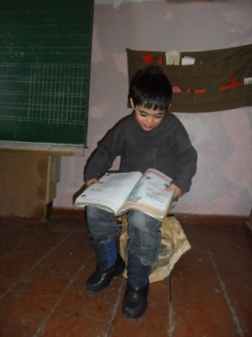
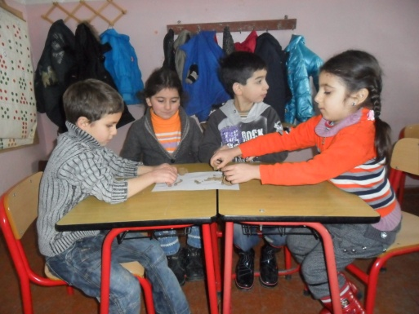
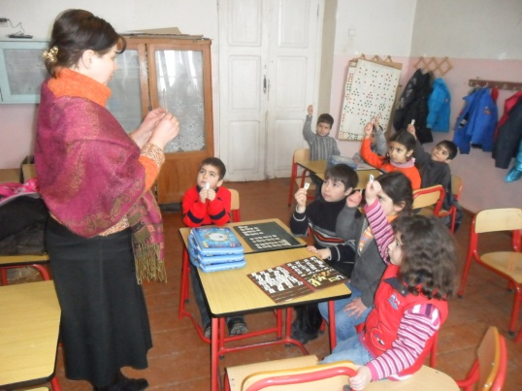
სასწავლო მასალები პროექტის ფარგლებში მოსწავლეების მიერ შექმნილი პროდუქტების და მიღწეული შედეგების მაგალითები, ისტ-ის გამოყენების ჩათვლით. რა ტიპის ისტ-ია გამოყენებული პროექტში და როგორ. რამდენად იყენებენ მოსწავლეები ისტ-ს ცოდნის კონსტრუირების, კოლაბორაციისა და კლასგარეშე სწავლის ხელშესაწყობად? უზრუნველყოფს თუ არა ისტ-ის გამოყენება როგორც საკლასო ოთახში, ასევე მის მიღმა ახალი ცოდნის კონსტრუირების/კოლაბორაციის/ სწავლის იმ შესაძლებლობებს, რომლებიც ისტ-ის გარეშე ვერ შეიქმნებოდა? გამოიყენება თუ არა ციფრული ინსტრუმენტები სწავლის პროცესის ინოვაციურობის უზრუნველსაყოფად? გთხოვთ, დაურთოთ ფაილები, ბმულები ვიდეოებზე და ა.შ., რომლებიც მოსწავლეების სწავლის პროცესსა და მის შედეგებს ასახავს. | 1:1 სწავლების დანერგვამ ხელი შეუწყო მოსწავლეებში როგორც დამოუკიდებელი ასევე ჯგუფური მუშაობით ახალი ელექტრონული რესურსების შექმნას, როგორც სკოლაში, ასევე მის გარეთ. ბავშვებმა მოახდინეს მათ მიერ შექმნილი სასწავლო ვიდეოების და თიხის ნამუშევრების პრეზენტაცია მეგობრებთან და საზოგადოებასთან, რამაც დადებითი შედეგი იქონია: საზოგადოება ნაწილობრივ კვლავ დაუბრუნდა ეკოლოგიურად სუფთა თიხის ჭურჭლის გამოყენებას. ელექტრონული სავარჯიშოს გამოყენებით მოსწავლეები ახდენენ ცოდნის კონსტრულირებას, რაც გამოიხატება მათ მიერ უკვე ნასწავლი და ახალი ასოს გამოყენებით მოახდინონ სიტყვების აგება. თანამშრობლობით უნარების უკეთ განვითარების მიზნით ბავშვები ეხმარებიან თანატოლებს, რომელებსაც დავალების შესრულება გაუჭირდათ. ლასქრობაზე ყოფნის დროს მოსწავლეებმა ასევე გამოიყენეს ნიჩბები, რეზინის ხელთათმანები, პატარა ვედროები, ბუკები. საკლასო ოთახში ბუკებთან ერთად გამოიყენეს სახელმძღვანელოები, საწერი კალმები, რვეულები, დაფა, ცარცი, მოძრავი ასოები, ძერწი, თიხა, და თიხის ჭურწელი.
პროექტის მსვლელობის
ამსახველი ვიდეო მასალა
პროექტის მსვლელობის
ამსახველი ფოტო მასალა

Slide 5
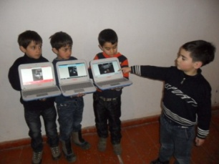
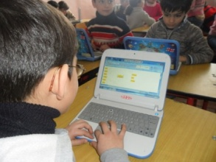
ცოდნის კონსტრუირება და კრიტიკული აზროვნება გთხოვთ, აჩვენოთ მაგალითები იმისა, თუ როგორ მოითხოვს სასწავლო აქტივობა მოსწავლეებისგან, რომ ისინი გასცდნენ შესწავლილ მასალას და ინტეპრეტირების, ანალიზის, სინთეზისა და შეფასების გზით შექმნან ცოდნა. სწავლის პროცესის გაფართოება საკლასო ოთახს მიღმა გთხოვთ, აჩვენოთ მაგალითები, თუ სასწავლო გამოცდილება არ არის შემოსაზღვრული საკლასო ოთახის კედლებით, გაკვეთილის დროითი ჩარჩოებით, თემატური პარამეტრებით. გთხოვთ, აჩვენოთ მაგალითები, თუ პროექტი ეხება რეალური სამყაროს პრობლემებს (მაგალითად, საკლასო ოთახს მიღმა რეალურ სიტუაციებსა და მონაცემებს) და მნიშვნელოვანი გავლენა აქვს ლოკალურ ან გლობალურ საზოგადოებებზე. | მასწავლებელი აძლევს ჯგუფებს დავალებას ბუქების საშუალებით მოახდინონ მოსწავლეების მიერ განხორციელებული როლური თამაშის გარკვეული მომენტების დასურათება. (ყურადღების კონცენტრაციის უნარის განვითარების მიზნით).შემდეგ მიღებული ელექტრონული რესურსის შეფასება დავალების პირობის მიხედვით და საუკეთესოს ამორჩევა ჯგუფებში. შემდგომში მასწავლებლის დახმარებით ფრაგმენტების გამთლიანება (ბუკებს დაალაგებენ მათზე ასახული სიუჟეტების თანმიმდევრობის მიხედვით). აქტივობა 1: ასოების აბკიდან მოსწავლეებს ვაჩვენე ასო-ბგერა „ხ“, მათ კი თავის მოძრავ ანბანში მოძებნეს ეს ასო-ბგერა და წაიკითხეს. აქტივობა 2: შემდეგ ვთხოვ მათ, რომ წინასწარ მომზადებული ძერწიდან გამოძერწონ ასო „ხ“, და მოახდინონ ნამუშევრის პრეზენტაცია. MS Word–ში შექმნილი სავარჯიშო შეიცავს „ხ“ ასო–ბგერის შემცველ სიტყვათა სამ კატეგორიას: I ჯგუფებს ევალება გაანალიზოს და გამოყოს „ხ“ ასო–ბგერაზე დაწყებული სიტყვები. II ჯგუფი დაალაგებს „ხ” ასო_ბგერის შემცველ სიტყვებს. III ჯგუფი გამოყოფს ორი „ხ“ ასოს შემცველი სიტყვები. შემდგომ მასწავლებველი გადაუგზავნის სავარჯიშოებს ჯგუფებს ურთიერთშეფასებისათვის. უკვე კარგად შესწავლილი ასოების და ახალი ასო–ბგერის „ხ“–ს გამოყენებით მოსწავლეებმა მასწავლებლის მიერ შექმნის ელექტრონულ სავარჯიშოში „მოძრავი ასოები“ შეადგინეს სიტყვები. შემდგომში მოხდა მათი ნამუშევრების გამთლიანება ჯგუფებში და ჯგუფური პრეზენტაციები მოსწავლეთა ეკრანების გაზიარებით. ეკოლოგიური პრობლემის განხილვის შემდეგ მოსწავლეები მსჯელობენ ეკოლოგიურად უსაფრთხო საგნების ყოველდღიურ ცხოვრებაში გამოყენების მნიშვნელობაზე. ეკოლოგიურად უსაფრთხო ნედლეულისა და მისგან ჭურჭლის დამზადების ტექნოლოგიის უკეთ გაცნობის მიზნით მოეწყო ლაშქრობა თიხის კარიერზე და ჭურჭლის დამამუშავებელ საამქროში. სასწავლო თვალსაჩინო რესურსის მრავალფეროვნებისთვის მოსწავლეებმა ოჯახებში მოიძიეს და ბუკის გამოყენებით ფოტოზე აღბეჭდეს თიხისაგან დამზადებული ჭურჭელი. შემდგომში მოხდა მოძიებული მასალების პრეზენტაცია, საგნების დანიშნულების განხილვა. მასალის მოსაძიებლად მოსწავლეებს დაჭირდათ უფროსებთან/მშობლებთან თანამშრომლობა. კარიერზე მოძიებული თიხისგან და სახელოსნოში მიღებული ცოდნის გამოყენებით, ასევე თიხის დამუშავების და ჭურჭლის დამზადების ტექნოლოგიური პროცესის ამსახველი ვიდეო მასალების გამოყენებით მოსწავლეებმა შექმნეს საკუთარი ნაკეთობები და მოაწყეს გამოფენა არსებული ეკოლოგიური პრობლემის განხილვით.

Slide 6
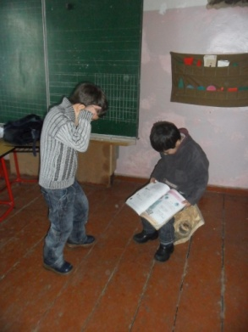
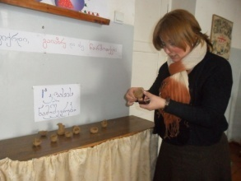
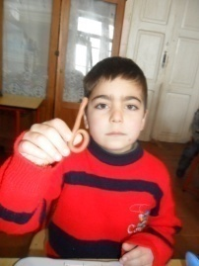
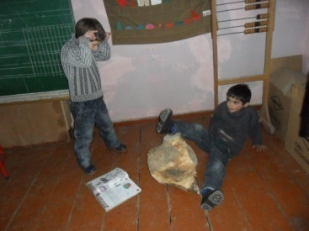
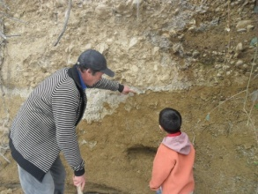
კოლაბორაცია მაგალითები იმისა, თუ როგორ მუშაობენ მოსწავლეები სხვებთან ერთად, უზიარებენ მათ პასუხისმგებლობას, როდესაც იღებენ არსებით გადაწყვეტილებას ერთობლივი პროდუქტის შექმნისა და გეგმის გასავითარებლად, კომპლექსურ შეკითხვებზე პასუხის გასაცემად. არსებითი გადაწყვეტილებების მიღებისას მოსწავლეებს შეუძლიათ ითანამშრომლონ როგორც კლასელებთან, ასევე საკლასო ოთახს მიღმა მოსწავლეებთან ან ზრდასრულ ადამიანებთან. | ზემოთ ხსენებული აქტივობების განხორციელების დროს მოსწავლეებს უწევდათ მუშაობა წყვილებში (ერთმანეთს ეხმარებიან ბუკებით სურათების და ვიდეოს გადაღებაში, უწევენ სიტყვიერ კონსულტაციებს და დახმარებას ტექნოლოგიების გამოყენებაში.ხელოვნების გაკვეთილზე ეხმარებიან ერთმანეთს თიხის მოზელვაში, და მათ მიერ შერჩეული ნაკეთობის სხვადასხვა დეტალების დამზადებაში), ჯგუფებში (მოახდინეს როლური თამაშის დროს გადაღებული სურათების შეფასება საკუთარი და სხვისი აზრის ჯგუფმა გამოარჩია საუკეთესო სურათი და შემდეგ მოხდა ჯგუფის ლიდერების მიერ სურატების წარდგენა და მოთხრობის შინაარსიდან გამომდინარე მათი თანამიმდევრულად დალაგება), ასევე მოახდინეს ზღაპრის ინსცენირება. წამოჭრილი ეკოლოგიური პრობლემიდან გამომდინარე მეთუნესთან (თიხაზე მომუშავე ოსტატი) ურთიერთობა მათთვის საინტერესო საკითხზე პასუხის მიღება და ცოდნის შევსება– გამთლიანება, რაც შემდგომში გამოვლინდა მოსწავლეების მიერ თიხის ნაკეთობების დამზადებაში. მოსწავლეების მიერ დამზადებული თიხის ნამუშევრების გამოფენაზე გაიმართლა დისკურსია მოწვეულ სტუმრებთაგან თიხის უნიკალური თვისებების შესახებ. მოხდა აზრთა გაზიარება და ცოდნის შევსება, რამაც საზოგადოება მიიყვანა იმ დასკვნამდე, რომ ბუნებრივი პროდუქტი შეუცვლელი და უვნებელია როგორც ადამიანის ჯანმრთელობისათვის, ასევე გარემოსთვის. დავალების განხორციელების დროს (მოეძიათ ოჯახებში არსებული თიხის ნაკეთობები) მოსწავლეებმა ითანამშრომლეს როგორც ოჯახის წევრებთან, ასევე გარე პირებთან. მოსწავლეები აქტიურად არიან ჩართული გაკვეთილის მსვლელობა, მუშაობენ ჯგუფებში, ასრულენ სხვადასვა აქტივობებს, ქმნიან სხვადასხვა პროდუქტს, აქვთ გასვლითი ექსკურსიები, რომლის დროსაც ისინი შეისწავლიან სიახლეებს, ურთიერთობენ ახალ ადამიანეთან:
პროექტის მსვლელობის
ამსახველი ვიდეო მასალა
პროექტის მსვლელობის
ამსახველი ფოტო მასალა

Slide 7
დანართი/ინსტრუქცია
პროექტის რესურსის ან მასალის დასართავად:
დოკუმენტის ჩასმა:
გაამზადეთ დოკუმენტი. Insert მენიუდან ამოირჩიეთ Object.
მონიშნეთ Create from File და შემდეგ დააწკაპუნეთ Browse. იპოვეთ დასართავი ფაილი და დააწკაპუნეთ OK.
ბმულების ჩასმა
თქვენს მიერ გამოყენებული ონლაინ რესურსებზე ბმულების პრეზენტაციაში ჩასასმელად გამოიყენეთ ჰიპერბმულები. მონიშნეთ სიტყვა, რომელზეც გსურთ ბმულის ჩასმა. Insert მენიუდან ამოირჩიეთ Hyperlink და ჩასვით ბმული.
აუდიო და ვიდეო ფაილები აქ არ ჩასვათ, რადგან ძალიან გაიზრდება ფაილის ზომა. ამიტომ ჯერ ატვირთეთ აუდიო და/ან ვიდეო ჰოსტინგზე ან თქვენი სკოლის ვებგვერდზე და შემდეგ ბმული ჩასვით Hyperlink ფუნქციით.
გთხოვთ, გადაამოწმოთ, რომ სურათებისა და ვიდეოს გამოყენების უფლება გაქვთ, რადგან ეს პროექტი საჯაროა.
პროექტის ატვირთვის ინსტრუქცია იხილეთ ამ ბმულზე: https://skydrive.live.com/#cid=128A8193E1B2038E&id=128A8193E1B2038E%21107
შენიშვნა: ეს არის დაფარული სლაიდი და არ ჩანს პრეზენტირების რეჟიმში.

